Slide 1
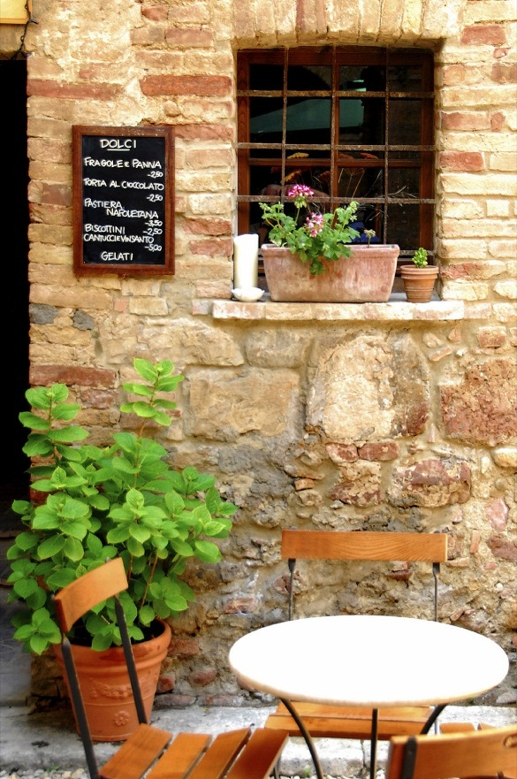
신세계 통상
회사 소개
회사 소개
'핵심'을 설명하는 부분입니다. 제품 또는 서비스를 설명할 시간이 단 몇 초 밖에 없다면 무엇을 설명하시겠습니까?
사용자 문의
전화: [전화 번호]
전자 메일: [전자 메일 주소]
웹: [웹 주소]
사진에 대한 캡션을 입력하세요
이 서식 파일을 시작하는 방법
이 전문적인 느낌의 브로슈어는 그대로 사용하거나 간편하게 사용자 지정할 수 있습니다.
서식 파일을 사용하는 데 도움이 되는 몇 가지 팁이 포함되었습니다.
이와 같은 팁 텍스트를 바꾸려면 팁 텍스트를 선택하고 고유한 내용을 입력하면 됩니다.
브로슈어의 사진을 바꾸려면 이미지를 선택하여 삭제합니다. 그런 다음 개체 틀에서 [그림 삽입] 아이콘을 사용하여 자신의 고유한 사진을 삽입합니다.
로고를 변경하려면 "로고로 대체" 그림을 선택하고 [그림 도구] > [서식] 탭에서 [그림 바꾸기]를 선택합니다.
회사 이름
브로슈어 부제목 또는 회사 구호
회사 주소
우편 번호
Notes:
브로슈어를 변경하려면 예제 콘텐츠를 자신의 고유한 콘텐츠로 바꿉니다. 빈 슬라이드에서 시작하려면 [홈] 탭의 [새 슬라이드] 단추를 눌러 새 페이지를 삽입합니다. 그리고 텍스트와 그림을 빈 개체 틀에 입력하면 됩니다. 제목, 부제목 또는 본문에 개체 틀이 더 필요한 경우 기존 개체 틀을 복사한 다음 원하는 위치로 끕니다.

Slide 2
이 정도 수준의 문서를 만들려면 서식 지정이 복잡할 것 같다고요?
전혀 그렇지 않습니다. 이 브로슈어의 개체 틀에는 이미 서식이 지정되어 있습니다.
“거침없이 당당하게 자신의 회사를 표현하세요. 여기에는 추천의 글을 넣으면 가장 좋습니다.”
사진에 대한 캡션을 입력하세요
제공하는 제품 또는 서비스 특징 및 타사와의 차별화 전략도 포함합니다.
제품 및 서비스
원하는 정확한 결과 얻기
제품, 서비스 또는 회사와 함께 일함으로써 얻는 주요 이익을 글머리 기호 목록으로 포함할 수 있습니다. 또는 회사의 장점을 간략하게 서술할 수도 있습니다.
비즈니스에 대한 소개와 자랑은 몇 시간을 해도 끝이 없습니다. 자신의 사업에 자부심을 갖는 것은 당연합니다. 마케팅이라는 점에 유의하고 주의를 끌고 싶다면 쉬운 표현으로 간략하게 표현하세요.
회사와 서비스를 돋보이게 해 줄 자신만의 고유한 텍스트를 입력하세요!
브로슈어에 포함할 내용
회사 고유의 색과 글꼴이 있는 경우
몇 가지 아이디어가 있습니다.
여기는 경영 방침을 입력하기 좋은 공간입니다. 페이지 오른쪽에는 다른 기업과의 차별화 전략을 입력하고 가운데에는 간략한 성공 경험을 입력합니다.
(회사의 최고의 성과를 나타내는 사진을 선택하고, 사진은 항상 강력한 인상을 줘야 합니다.)
문제 없습니다. 그 중 하나를 복사해서 원하는 위치로 끌면 됩니다.

